Slide 1
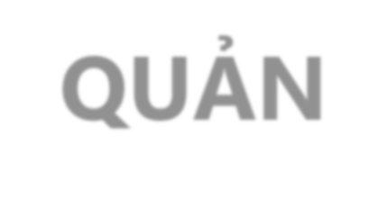


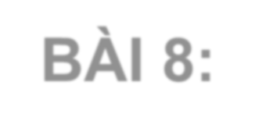

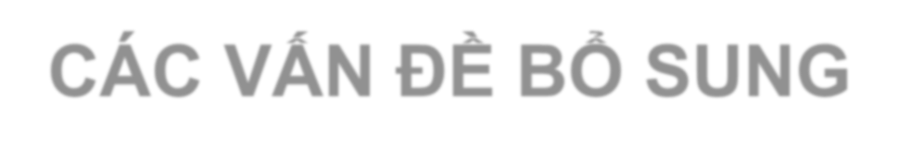
QUẢN TRỊ WEBSITE
BÀI 8: THUÊ SERVER VÀ CÁC VẤN ĐỀ BỔ SUNG

Slide 2



MỤC TIÊU
Kết thúc bài học này bạn có khả năng
Hiểu biết các dịch vụ thuê máy chủ
Các vấn đề bổ sung liên quan đến hosting,
domain và website

Slide 3
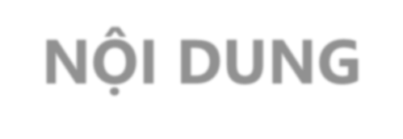
NỘI DUNG
 Các dịch vụ máy chủ riêng
Dedicated server, ưu nhược điểm của Dedicated server
Các thông số trên Dedicate server
VPS Hosting, ưu nhược điểm của VPS hosting
Colocation, các thông số cần biết về Colocation
Ưu nhược điểm của colocation
Cloud server và các ưu điểm của cloud server
 Các vấn đề bổ sung (domain, hosting, website)
Bảo mật thông tin tên miền
Khóa tên miền – domain locking
Chuyển nhượng tên miền
Các dịch vụ bổ sung với hosting
Các nguyên tắc bảo mật website
Các nguyên tắc đánh giá hosting

Slide 4
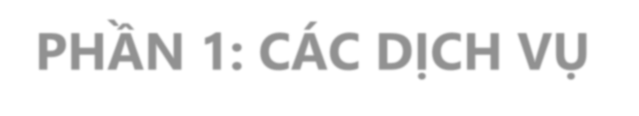

BÀI 8: THUÊ SERVER VÀ CÁC VẤN ĐỀ BỔ SUNG
PHẦN 1: CÁC DỊCH VỤ MÁY CHỦ

Slide 5
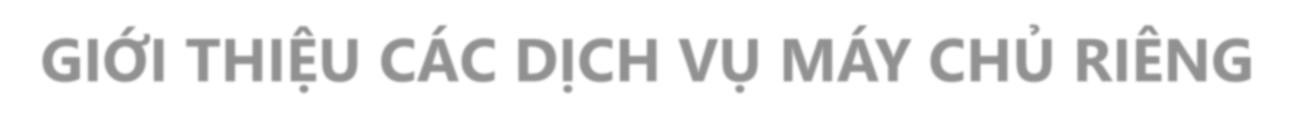
GIỚI THIỆU CÁC DỊCH VỤ MÁY CHỦ RIÊNG
Các dịch vụ máy chủ là các dịch vụ sử dụng trọn vẹn một server
để dùng riêng.
Khi nào cần máy chủ riêng:
Khi muốn an toàn cao cho website.
Khi cần lưu dữ liệu website với dung lượng lớn, tuỳ ý.
Khi muốn cấu hình riêng, hoặc dùng các phần mềm đặc biệt
mà trên share hosting không có.
Các dịch vụ máy chủ riêng :
Dedicated Server: là dịch vụ thuê máy chủ riêng.
VPS Hosting : dịch vụ thuê máy chủ ảo.
Colocation : dịch vụ thuê chỗ đặt máy chủ
Một số nhà cung cấp dịch vụ máy chủ: idcviettel.vn, nhanhoa.com , hostvn.net, pavietnam.vn , hostingviet.vn, bkhost.vn , bkns.vn, vhost.vn …

Slide 6

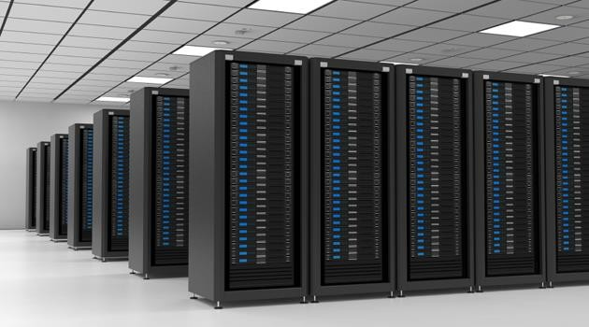
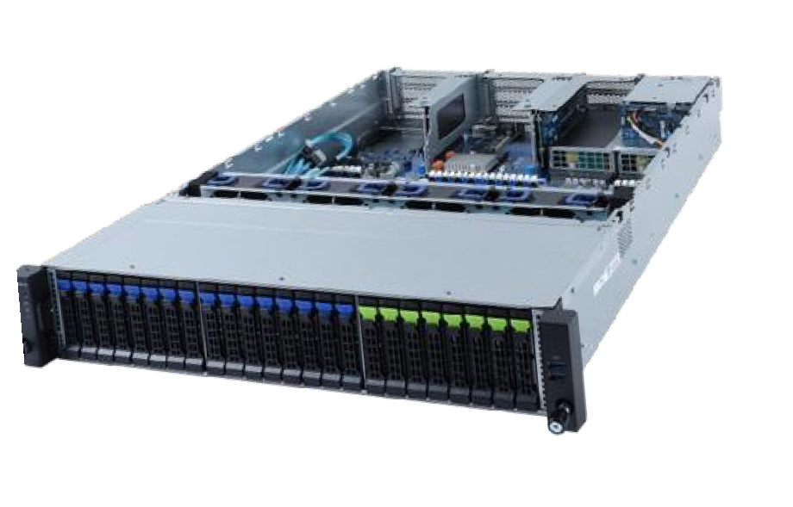
DỊCH VỤ DEDICATED SERVER
Dedicated server là dịch vụ thuê máy chủ riêng. Phần cứng
do nhà cung cấp đầu tư, bên thuê chỉ trả tiền theo tháng.
Bên thuê có toàn quyền trên server như cài hệ điều hành, cài các ứng dụng, cấu hình tùy nhu cầu của mình.
Dedicated server thường được đặt tại các data center và được trang bị tính năng dự phòng (về tài nguyên, nguồn điện) … đảm bảo sự an toàn cao của máy chủ.

Slide 7
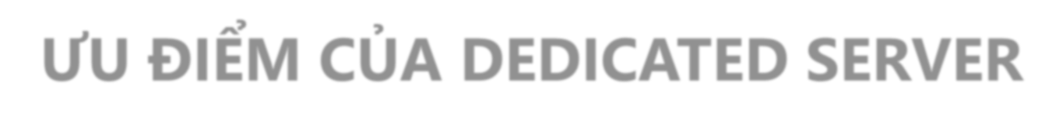
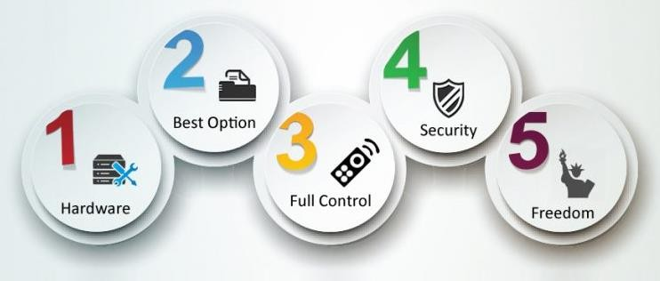
ƯU ĐIỂM CỦA DEDICATED SERVER
Bên thuê khá linh động chọn các phần cứng server.
Khả năng lưu trữ lớn, do dùng được toàn bộ đĩa cứng.
Tốc độ xử lý nhanh, và an toàn do không chia sẻ tài nguyên server với ai.
Bên thuê có toàn quyền quản trị server như cài đặt hệ điều
hành, các phần mềm..

Slide 8

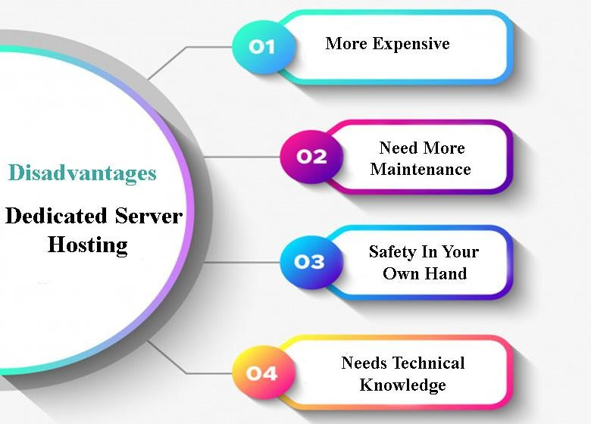
NHƯỢC ĐIỂM CỦA DEDICATED SERVER
Chi phí cao do thuê riêng server.
Cần phải có người có kỹ năng quản trị và bảo trì server.
Tự chịu trách nhiệm các dữ liệu của mình (backup, restore…)
Thay đổi tài nguyên (CPU, RAM, đĩa…): không linh động, không thể thực hiện chỉ bằng click chuột, phải dừng server và thực hiện thủ công.

Slide 9

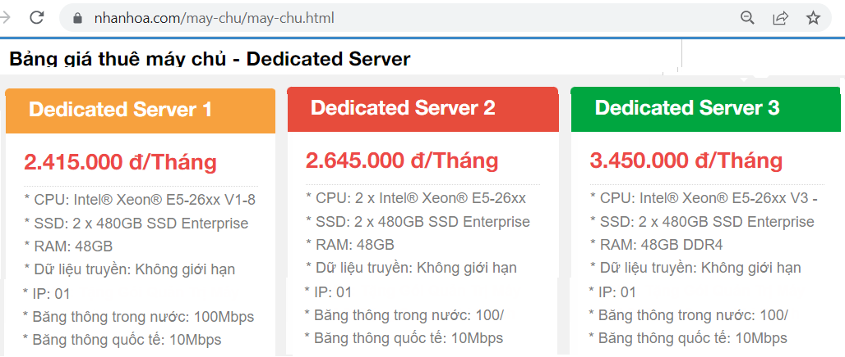
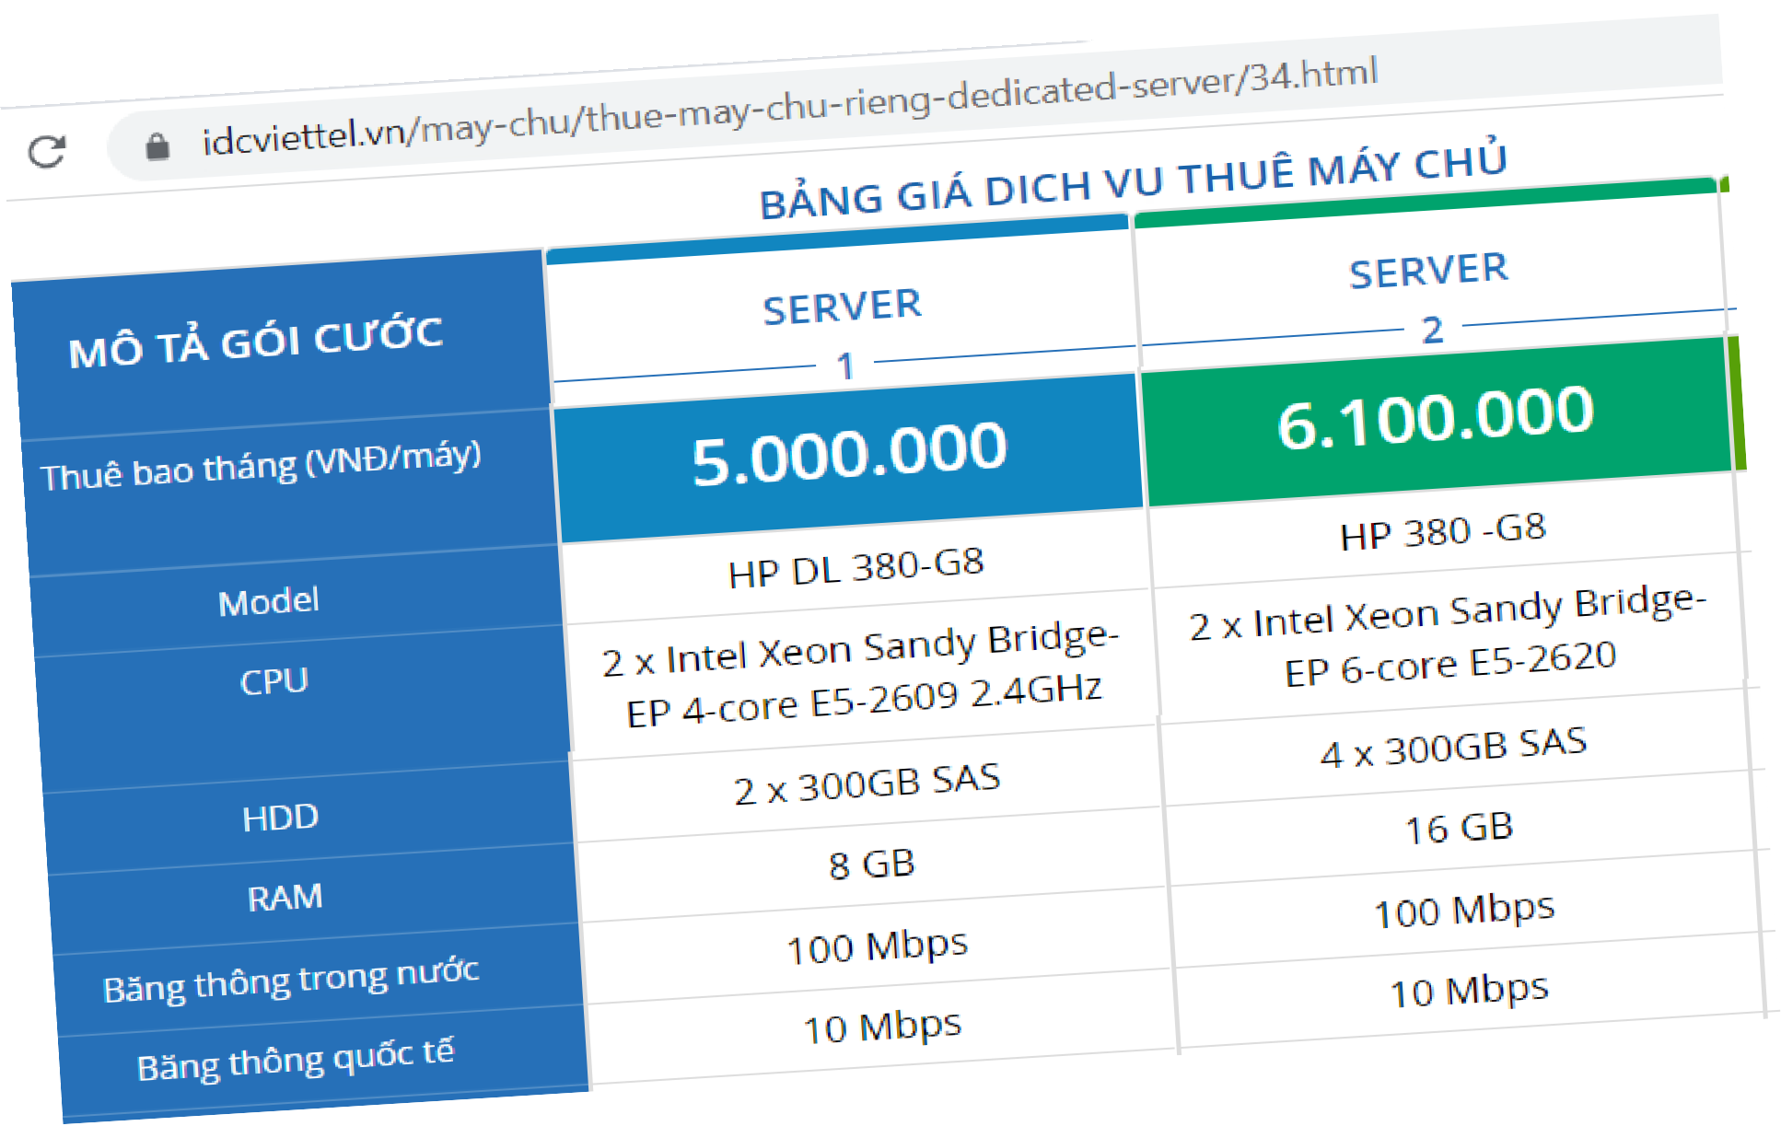
CÁC THÔNG SỐ TRÊN DEDICATE SERVER

Slide 10
CÁC THÔNG SỐ TRÊN DEDICATE SERVER
Băng thông: là lượng trao đổi thông tin của server trong 1 đơn vị thời gian (thường là 1s). Đơn vị đo bằng thông là Mbps, Gbps
… Băng thông càng lớn thì tốc độ trao đổi thông tin càng nhanh. Ví dụ: 100Mbps
Băng thông trong nước: là băng thông trao đổi với máy chủ
qua trong phạm vi VN. Ví dụ: 100 Mpbs
Băng thông quốc tế: là băng thông trao đổi với máy chủ qua hệ thống mạng quốc tế. Ví dụ: 10Mbps
CPU: gồm tốc độ, công nghệ , số core. Ví dụ: Intel® Xeon® E5-
26xx V1-8 core
Đĩa cứng: Độ lớn đĩa cứng. Ví dụ: SSD: 2 x 480GB SSD Enterprise
hoặc 2 x 300GB SAS Có các loại đĩa cứng SAS, SSD.
RAM: độ lớn RAM. RAM server có các loại EEC, DDR3. Loại EEC (Error Checking and Correction) tốt hơn, có độ ổn định rất cao

Slide 11


DỊCH VỤ VPS HOSTING
VPS (Virtual Private Server) Hosting: là dịch vụ thuê máy chủ ảo.
Bên thuê có server riêng để dùng, nhưng giá rẻ hơn dedicated.
VPS được tạo ra bằng cách chia 1 máy chủ vật lý thành nhiều
máy ảo có tính năng tương tự như máy thật.
Mỗi VPS là 1 hệ thống riêng: CPU riêng, RAM riêng, HDD riêng,
IP riêng, hệ điều hành riêng, bên thuê có toàn quyền quản lý.
Một số nhà cung cấp :
https://vpsserver.com , https://hostinger.com/vps-hosting ,…
VPS Hosting – nhiều máy ảo được tạo ra từ 1 máy thật

Slide 12
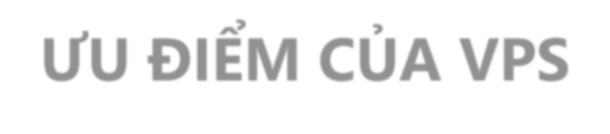

ƯU ĐIỂM CỦA VPS HOSTING
Tiết kiệm tiền đầu tư phần cứng, tiền điện vận hành máy chủ, không gian lắp đặt…Vì nhiều VPS cùng chạy trên 1 máy vật lý.
Thay đổi tài nguyên máy chủ rất linh động, dễ dàng bằng cách click chuột. Ví dụ tăng giảm CPU, tăng giảm RAM, tăng giảm đĩa cứng …
Do nhiều VPS nằm trong 1 máy chủ nên việc kiểm tra,
vận hành, quản trị, dễ dàng hơn.

Slide 13


NHƯỢC ĐIỂM CỦA VPS HOSTING
Hoạt động của VPS bị phụ thuộc bởi hoạt động và độ ổn định của máy chủ vật lý.
Việc sử dụng chung máy chủ vật lý khiến các VPS bị phụ thuộc, ảnh hưởng lẫn nhau.
Tài nguyên (RAM, CPU, HDD) có thể thay đổi dễ dàng
nhưng bị giới hạn bởi khả năng server vật lý.
Tốc độ thực thi , năng suất hoạt động của VPS không
đạt hiệu quả như dedicated server.

Slide 14

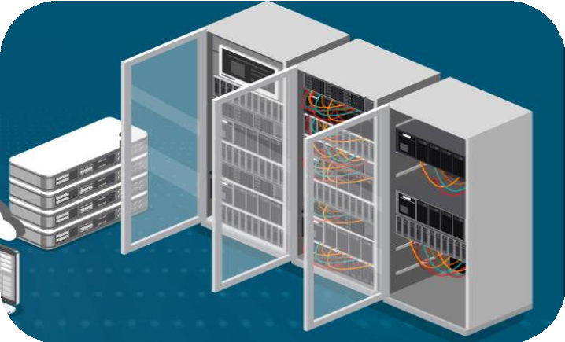
DỊCH VỤ COLOCATION
Colocation = Dịch vụ thuê chỗ đặt máy chủ
Máy chủ do bên thuê tự đầu tư ,còn hạ tầng để cho máy chủ
hoạt động sẽ do bên cho thuê cung cấp.
Nhà cung cấp thiết lập không gian để đặt các máy chủ vật lý
tại các trung tâm dữ liệu (data center)
Hạ tầng nhà cung cấp thiết lập gồm: tủ rack, nguồn điện, điện dự phòng UPS, IP tĩnh, đường mạng, băng thông, chống sét, nhiệt độ, bảo mật …
Có nhiều nhà cung cấp dịch
vụ colocation:
https://vnso.vn
https://pavietnam.vn
https://hostvn.net

Slide 15

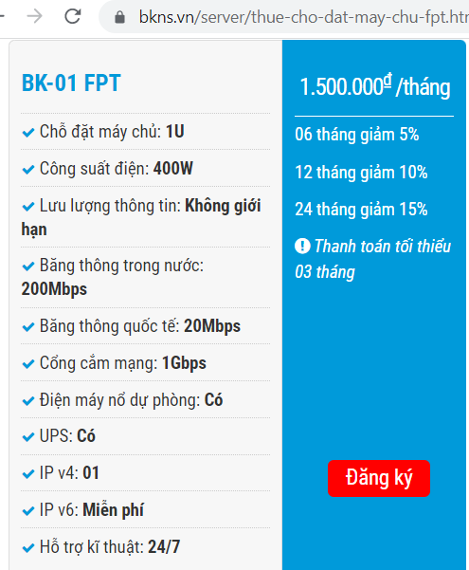
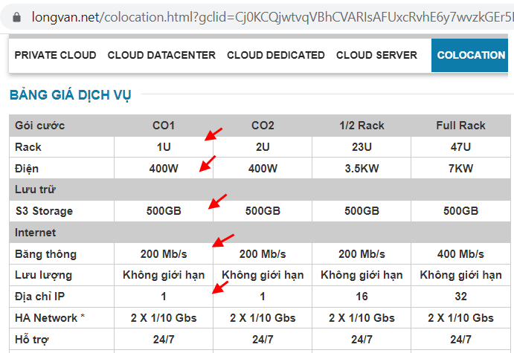
CÁC THÔNG SỐ CẦN BIẾT VỀ COLOCATION

Slide 16
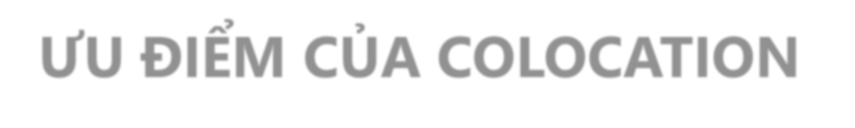
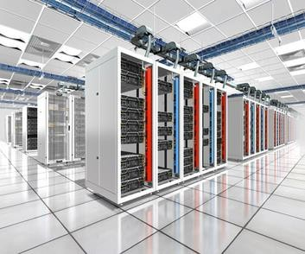
ƯU ĐIỂM CỦA COLOCATION
Bên thuê tự chủ hoàn toàn việc chọn phần cứng server theo khả
năng tài chính và nhu cầu của mình.
Bên thuê không cần đầu tư hạ tầng như tủ rack, máy lạnh, hệ thống điện, chống sét, người bảo vệ server 24/7.
Bên thuê được tự chủ hoàn toàn quyền quản trị và bảo trì server.
Tốc độ thực thi cao do không chia sẻ tài nguyên.
Server được đặt nơi an toàn, tốc độ mạng cao.

Slide 17

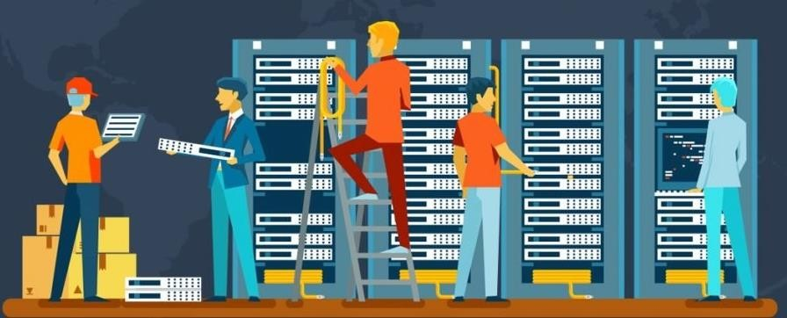
NHƯỢC ĐIỂM CỦA COLOCATION
Bên thuê phải có tài chính để đầu tư server (khá cao)
Phải có nhân viên đủ trình độ mạng và bảo mật để quản trị server.
Tự chịu trách nhiệm vụ dữ liệu, bảo mật server.
Thay đổi tài nguyên máy chủ không được linh động

Slide 18
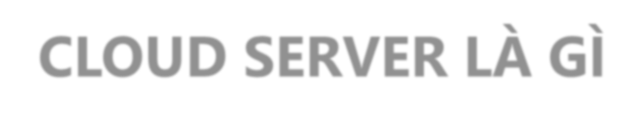
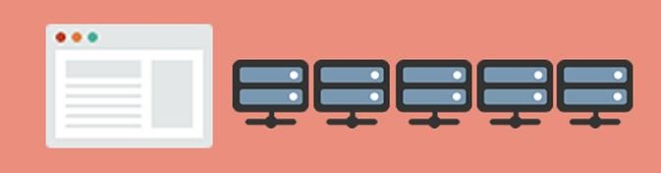
CLOUD SERVER LÀ GÌ
Cloud server cũng là server với đầy đủ các thông số như CPU, RAM, HDD nhưng được tạo trên nền tảng công nghệ điện toán đám mây.
Điện toán đám mây là công nghệ cung cấp các tài nguyên máy tính (CPU, RAM, đĩa, phần mềm…) cho người dùng tùy theo mục đích sử dụng thông qua kết nối Internet.
Tài nguyên tạo nên 1 cloud server có thể kết hợp từ nhiều server/nguồn giúp dự phòng cho nhau, tạo nên tính ổn định cao cho cloud server
Cloud Server – tạo nên từ nhiều server/nguồn khác nhau

Slide 19
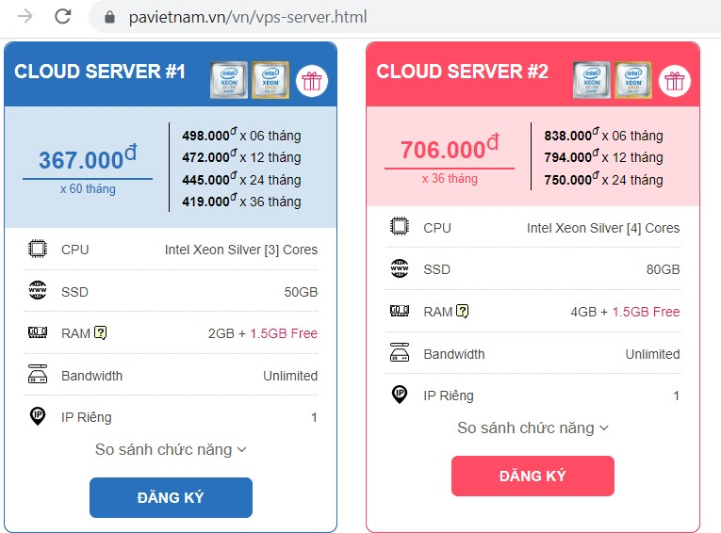
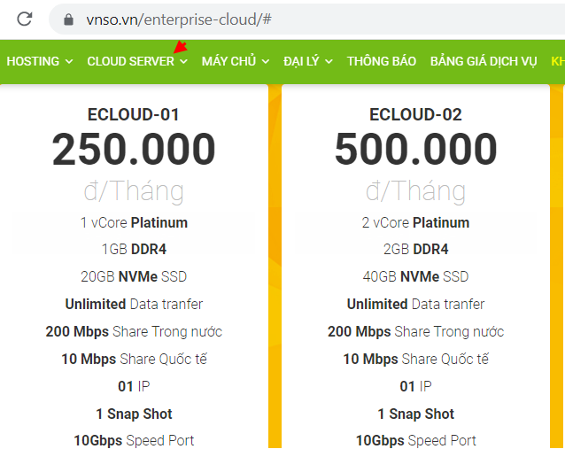
CLOUD SERVER LÀ GÌ

Slide 20
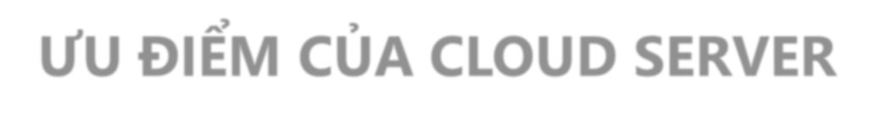
ƯU ĐIỂM CỦA CLOUD SERVER
Đảm bảo an toàn và bảo mật thông tin.
Khả năng mở rộng tài nguyên linh hoạt, không giới hạn: Khi thấy cloud server quá tải, có thể nâng cấp RAM, SSD, CPU một cách nhanh chóng, không giới hạn.
Đảm bảo yếu tố vận hành 24/7. Vì Cloud Server hoạt động trên nhiều Server. Khi 1 server gặp sự cố, cloud sẽ tự động di chuyển đến các server còn hoạt động.
An toàn dữ liệu cao nhất: Do dữ liệu được lưu ở nhiều server khác nhau, và các server tự động đồng bộ hóa dữ liệu nên dữ liệu sẽ an toàn tuyệt đối.

Slide 21




DEMO
DEMO
- Giảng viên demo đăng bài viết

Slide 22
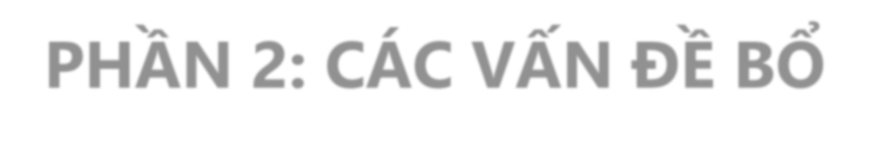


BÀI 8: THUÊ SERVER VÀ CÁC VẤN ĐỀ BỔ SUNG
PHẦN 2: CÁC VẤN ĐỀ BỔ SUNG (DOMAIN, HOSTING, WEBSITE)

Slide 23

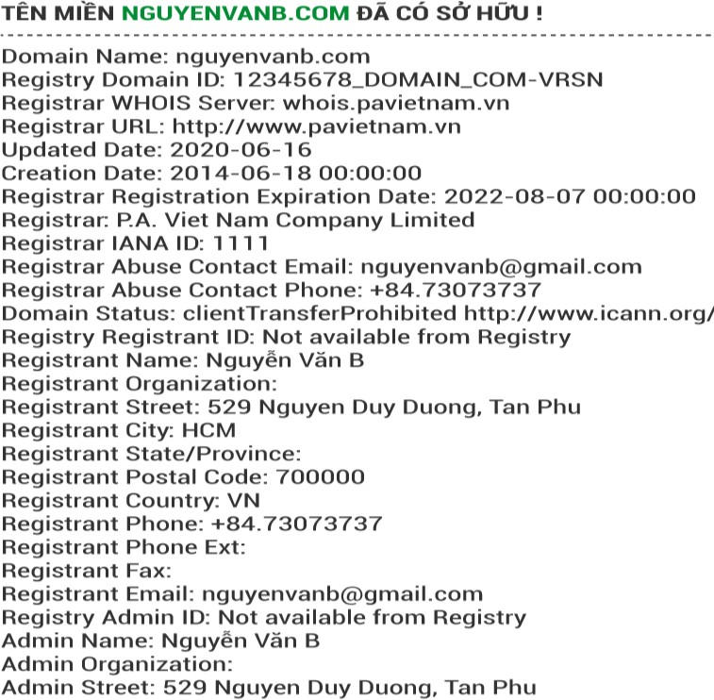
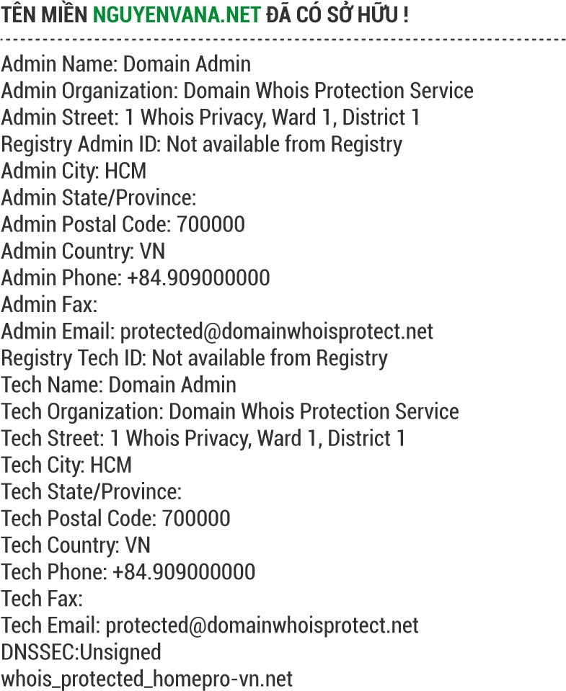
BẢO MẬT THÔNG TIN TÊN MIỀN
Bảo mật thông tin tên miền là dịch vụ cộng thêm trên tên miền
Bảo mật thông tin tên miền là ẩn các thông tin về tên miền khi
được tra cứu qua mạng.
Chủ sở hữu lộ nhiều thông tin nên dễ bị làm phiền bởi spam
mail, lừa đảo, quảng cáo, cuộc gọi làm phiền,...
Không có bảo mật thông tin tên miền
Thông tin chủ sở hữu sẽ xuất hiện khi tra Whois
Có bảo mật thông tin tên miền
Thông tin chủ sở hữu sẽ ẩn đi khi tra Whois

Slide 24



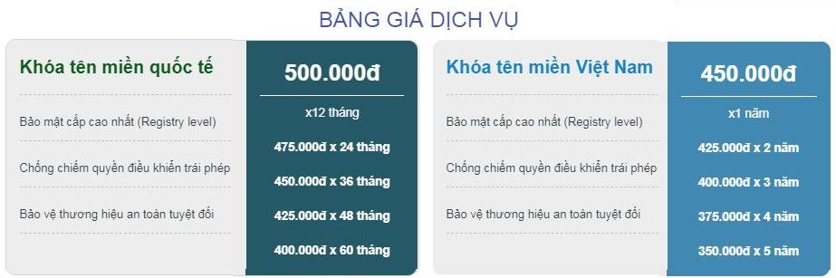
KHÓA TÊN MIỀN – DOMAIN LOCKING
Khóa tên miền - Domain Locking - là dịch vụ cộng thêm trên tên miền, giúp bảo vệ tên miền tránh khỏi những nguy cơ không mong muốn như: lộ mật khẩu, mất thông tin email, hacker xâm nhập…
Ai nên dùng dịch vụ khóa tên miền:
Doanh nghiệp có kinh doanh trên Internet
Các trang tin điện tử, báo online
Những website có giao dịch trực tuyến
Những tổ chức muốn bảo vệ tên miền an toàn

Slide 25


CHUYỂN NHƯỢNG TÊN MIỀN
Tên miền có thể được chuyển nhượng cho các tổ chức/cá
nhân khác.
Bên mua/bán thực hiện các bản khai thông tin cho nhà
đăng ký.
Nhà đăng ký thẩm định hợp lệ.
Hai bên đóng lệ phí và thuế cho nhà đăng ký.
Xem thông tin thêm: https://nhanhoa.com/tin-tuc/chuyen-
nhuong-ten-mien.html

Slide 26

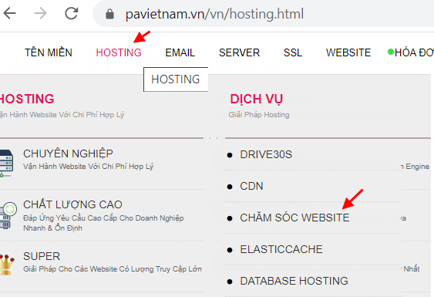
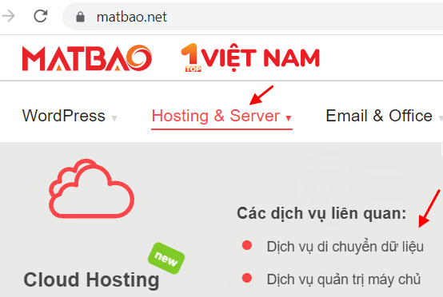
CÁC DỊCH VỤ BỔ SUNG VỚI HOSTING
Tùy mỗi nhà cung cấp, sẽ có triển khai thêm 1 số dịch vụ bổ
sung với hosting.
Với PA, có dịch vụ Chăm sóc website, Bandwidth Extra (mua thêm băng thông)…, Mắt bão có dịch vụ chuyển dữ liệu, quản trị máy chủ…

Slide 27

CÁC NGUYÊN TẮC BẢO MẬT WEBSITE
Một vài nguyên tắc quan trọng để bảo mật website:
Bảo vệ các tài khoản admin:
Tài khoản quản trị website rất quan trọng và là thứ thường được tìm kiểu của kẻ phá hoại.
Tên tài khoản và mật khẩu cần phải khó đoán. Ví dụ tên tài khoản không nên đặt admin, quản trị. Mật khẩu thì đặt dài (>=8) chứa số, chữ hoa chữ thường ký tự đặc biệt, đồng thời định kỳ thay đổi.
Định kỳ backup website thường xuyên để dự phòng, tránh bị
mất dữ liệu, tránh nhiễm mã độc…
Định kỳ quét virus trong website, có 1 số nhà cung cấp có sẵn
tính năng này trong màn hình quản trị hosting.
Server an toàn: có khi bị tấn công từ lỗ hổng của server. Cho nên khả năng bảo mật và uy tín của nhà cung cấp hosting rất quan trọng.

Slide 28
CÁC NGUYÊN TẮC CHỌN HOSTING PHÙ HỢP
Vị trí địa lý của server hosting: Nếu tốc độ là quan trọng (chứ không phải giá) thì vị trí của server càng gần phần đông user càng tốt.
Khả năng máy chủ : Các gói hosting giá rẻ, giá cao… sẽ được đặt trên các server có khả năng khác nhau. Server khả năng cao thì mới có tốc độ cao, server giá rẻ chỉ đáp ứng tốt hơn về khả năng lưu trữ
Khả năng support của nhà cung cấp: Nếu nhà cung cấp support nhanh, tốt thì sẽ giúp bạn giải quyết tốt và nhanh các vấn đề nảy sinh trong vận hành website. Trước khi chọn một nhà cung cẩp, hãy tìm hiểu qua người đi trước hoặc search qua mạng.
Dung lượng : Dung lượng gói lưu trữ website là là yếu tốt rất
quan trọng để chọn gói hosting cần mua.

Slide 29
DEMO
DEMO
- Giảng viên demo các tính năng

Slide 30

TỔNG KẾT
 Các dịch vụ máy chủ riêng
Dedicated server, ưu nhược điểm của Dedicated server
Các thông số trên Dedicate server
VPS Hosting, ưu nhược điểm của VPS hosting
Colocation, các thông số cần biết về Colocation
Ưu nhược điểm của colocation
Cloud server và các ưu điểm của cloud server
 Các vấn đề bổ sung (domain, hosting, website)
Bảo mật thông tin tên miền
Khóa tên miền – domain locking
Chuyển nhượng tên miền
Các dịch vụ bổ sung với hosting
Các nguyên tắc bảo mật website
Các nguyên tắc đánh giá hosting

Slide 31







